Slide 1
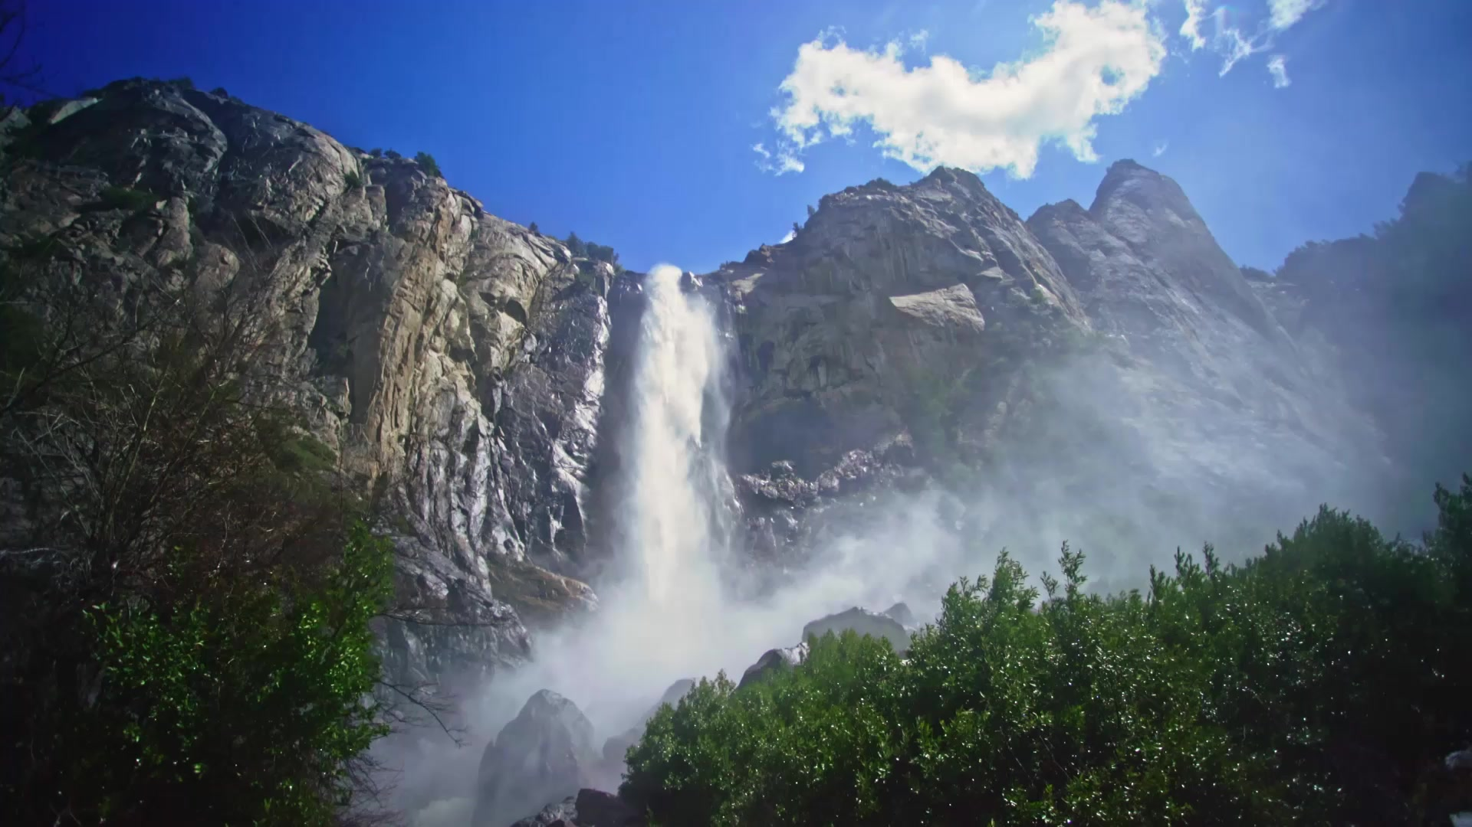
Roots 2020

Slide 2

De weg terug naar God
De waarheid over Wie God is.
De waarheid over wie ik zelf ben.
De waarheid over zonde.
De waarheid over redding en verlossing.

Slide 3
Wie is God… Wie ben ik…
Mozes vraagt dit aan de Heer (Ex. 3:11-14).
Jozua wordt gewezen op de Heer, Hij geeft de opdracht.
Gideon wordt gewezen op de Heer, juist als hij wil kijken naar zijn eigen achtergrond.
Paulus zijn bediening begon met de vraag Wie bent U!

Slide 4
God leren kennen
We worden aangemoedigd Hem beter te leren kennen!
Als ik me besef hoe oneindig God is, oneindig veel groter Hij is in waardigheid en reinheid. Dan ontstaat er een diep verlangen om Hem beter te leren kenner.
Als ik me besef hoe groot de afstand is die God heeft moeten overbruggen. Wat Hij heeft moeten doen om een weg voor mijn herstel te bewerkstelligen door de Heer Jezus. Dan is er geen enkele reden voor enige vorm van wanhoop.

Slide 5
Kan ik God leren kennen?
Hebreeën 11:6
Zonder geloof is het echter onmogelijk God te behagen.
Want wie tot God komt, moet geloven dat Hij is, en dat Hij beloont wie Hem zoeken.

Slide 6
God leren kennen
Nader tot God, en Hij zal tot u naderen.
Reinig de handen, zondaars, en zuiver de harten dubbelhartigen!
Jakobus 4:8

Slide 7
Zonde
Psalm 10:4 De goddeloze, met zijn neus trots omhoog, onderzoekt niet. Al zijn gedachten zijn: Er is geen God!

Slide 8
Zonde - trots
Psalm 10:4 De goddeloze, met zijn neus trots omhoog, onderzoekt niet. Al zijn gedachten zijn: Er is geen God!

Slide 9
Zonde
Jeremia 9:6 U woont te midden van bedrog, door bedrog weigeren zij Mij te kennen, spreekt de HEERE.

Slide 10
Zonde - bedrog
Jeremia 9:6 U woont te midden van bedrog, door bedrog weigeren zij Mij te kennen, spreekt de HEERE.
Notes:
Je kunt anderen bedriegen door een masker te dragen en je anders voor te doen dan dat je bent.
Je kunt jezelf voor de gek houden, door problemen in je leven te maskeren wanneer je anderen met je vergelijkt die het schijnbaar slechter doen.
Je kan zelf God voor de gek proberen ter houden.

Slide 11
Zonde
Johannes 3
19 En dit is het oordeel, dat het licht in de wereld gekomen is, en de mensen hebben de duisternis liefgehad, meer dan het licht, want hun werken waren slecht. 20. Want ieder die kwaad doet, haat het licht en komt niet tot het licht, opdat zijn werken niet ontmaskerd worden.

Slide 12
Zonde – liefde voor het kwaad
Johannes 3
19 En dit is het oordeel, dat het licht in de wereld gekomen is, en de mensen hebben de duisternis liefgehad, meer dan het licht, want hun werken waren slecht. 20. Want ieder die kwaad doet, haat het licht en komt niet tot het licht, opdat zijn werken niet ontmaskerd worden.
Notes:
Wat is voor jou een reden om niet in het licht te willen wandelen?

Slide 13
God kennen
‘Fearless warriors in a picket fence, reckless abandon wrapped in common sense Deep water faith in the shallow end and we are caught in the middle With eyes wide open to the differences, the God we want and the God who is But will we trade our dreams for His or are we caught in the middle’
Casting Crowns – Somewere in the middle
Notes:
Ook een mooi nummer is God of all my days.

Slide 14
God kennen
Richteren 2:10-13
Is het zichtbaar welke God/god ik dien?
Richteren 3:1, 2
Hoe ga ik om met strijd in mijn leven?
Het is mogelijk om kennis te hebben van het bestaan van God, maar Hem niet echt kennen.
Notes:
Romeinen 3:10 zoals geschreven staat: Er is niemand rechtvaardig, ook niet één, er is niemand die verstandig is, er is niemand die God zoekt. Allen zijn zij afgedwaald, samen zijn zij nutteloos geworden. Er is niemand die goeddoet, er is er zelfs niet één.

Slide 15
Wil ik God leren kennen?
Richteren 2 10 en ook heel die generatie met zijn vaderen verenigd was, stond er na hen een andere generatie op, die de HEERE niet kende, en evenmin de daden die Hij voor Israël verricht had. 11. Toen deden de Israëlieten wat slecht was in de ogen van de HEERE en zij dienden de Baäls. 12. Zij verlieten de HEERE, de God van hun vaderen, Die hen uit het land Egypte had geleid, en gingen achter andere goden aan, goden van de volken die rondom hen woonden. Zij bogen zich voor hen neer en verwekten de HEERE tot toorn. 13. Want zij verlieten de HEERE en dienden de Baäl (heer) en de Astartes (ster).

Slide 16
Wil ik God leren kennen?
Richteren 3 1 Dit nu zijn de volken die de HEERE liet blijven om Israël door hen op de proef te stellen, dat wil zeggen alle Israëlieten die niet wisten van al de oorlogen met Kanaän, 2. alleen opdat de jongere generaties van de Israëlieten daarvan zouden weten, om hun de oorlog te leren, alleen hun die er tevoren niet van wisten:

Slide 17
Leef ik in het kennen van Hem, of..
Leef ik alsof ik alleen mezelf als koning heb?
Negeer ik de dingen van God en ga ik op slimme wijze mijn eigen weg?
Ben ik gericht op mijn eigen verlangens i.p.v. God’s Woord.
Worden mijn diepste verlangens bevredigd buiten God?

Slide 18
Wil ik God leren kennen?
Jeremia 2
11. Heeft een volk ooit goden ingeruild? – en het zijn niet eens goden! – Toch heeft Mijn volk zijn Eer ingeruild voor wat niet van nut is. 12. Ontzet u hierover, hemel, huiver, wees zeer ontsteld, spreekt de HEERE. 13. Want Mijn volk heeft een dubbel kwaad gedaan: Mij, de bron van levend water, hebben zij verlaten, om zich bakken uit te hakken, lekkende bakken, die geen water houden.
Psalm 36:10
Want bij U is de bron van het leven; in Uw licht zien wij het licht

Slide 19
De weg vrij maken tot het (beter) leren kennen van God.
Vrucht zonde
Wortel zonde
1 Samuel 9:21 Toen antwoordde Saul en zei: Ben ik niet een Benjaminiet, uit de kleinste van de stammen van Israël? En is mijn geslacht niet het geringste van al de geslachten uit de stam van Benjamin? Waarom spreekt u mij dan aan met zulke woorden?
1 Samuel 15:17 En Samuel zei: Is het niet zo, dat u, hoewel klein in eigen oog, hoofd van de stammen van Israël geworden bent, en dat de HEERE u tot koning over Israël gezalfd heeft?
Notes:
Berouw is dat wanneer je zegt Ik ben klaar met mijn eigen weg te volgen, ik keer me om en ga God’s weg.
Zie het verschil tussen zwakte en zonde.
1 Samuel 9:21 Toen antwoordde Saul en zei: Ben ik niet een Benjaminiet, uit de kleinste van de stammen van Israël? En is mijn geslacht niet het geringste van al de geslachten uit de stam van Benjamin? Waarom spreekt u mij dan aan met zulke woorden?
Leef ik alsof ik alleen mezelf als koning heb?
Negeer ik de dingen van God en ga ik op slimme wijze mijn eigen weg?
Ben ik gericht op mijn eigen verlangens i.p.v. God’s woord.
Worden mijn diepste verlangens bevredigd in God?

Slide 20

Vragen
Om verder (persoonlijk) over na te denken.
Leef ik alsof ik alleen mezelf als koning heb?
Negeer ik de dingen van God en ga ik op slimme wijze mijn eigen weg?
Ben ik gericht op mijn eigen verlangens i.p.v. God’s woord?
Worden mijn diepste verlangens bevredigd in God?
Je kunt daarbij de volgende onderwerpen in leven nagaan en jezelf de vraag stellen. Hoe ga ik om met ‘mijn’:
Tijd
Geld
Vriendschappen
Keuzes voor mijn vermaak (films, muziek, internet)
Wanneer ik mijn gedachten de vrije loop laat
In mijn gesprekken

Slide 21
Kan je in je groep (iets) delen waar je over hebt nagedacht? Help, bemoedig, bid voor elkaar!
Om verder (persoonlijk) over na te denken.
Leef ik alsof ik alleen mezelf als koning heb?
Negeer ik de dingen van God en ga ik op slimme wijze mijn eigen weg?
Ben ik gericht op mijn eigen verlangens i.p.v. God’s woord?
Worden mijn diepste verlangens bevredigd in God?
Je kunt daarbij de volgende onderwerpen in leven nagaan en jezelf de vraag stellen. Hoe ga ik om met ‘mijn’:
Tijd
Geld
Vriendschappen
Keuzes voor mijn vermaak (films, muziek, internet)
Wanneer ik mijn gedachten de vrije loop laat
In mijn gesprekken

